Slide 1
Análisis y Visualización de Datos
Clase 2
Conceptos de Estadística Descriptiva
Docentes : Soledad Palacios(UNLP)
Milagro Teruel (UNC)

Slide 2
Repaso de la clase anterior
Estudiamos en profundidad el concepto de Probabilidad, estudiando sus tres variantes: probabilidad clásica, probabilidad frecuentista y probabilidad subjetiva
Examinamos la clasificación de los datos: variables cuantitativas y variables categóricas
Revisamos el concepto de variable aleatoria
Analizamos las distribuciones de las variables aleatorias

Slide 3
Definición de probabilidad
La probabilidad es una medida de la certidumbre asociada a un suceso o evento futuro y suele expresarse como un número entre 0 y 1 (o entre 0 % y 100 %).
Una forma tradicional de estimar algunas probabilidades sería obtener la frecuencia de un acontecimiento determinado mediante la realización de experimentos aleatorios, de los que se conocen todos los resultados posibles, bajo condiciones suficientemente estables. Un suceso puede ser improbable (con probabilidad cercana a cero), probable (probabilidad intermedia) o seguro (con probabilidad uno).

Slide 4
Estadistica
La estadística (la forma femenina del término alemán Statistik, derivado a su vez del italiano statista, "hombre de Estado") ​es una rama de las matemáticas y una herramienta que estudia usos y análisis provenientes de una muestra representativa de datos, que busca explicar las correlaciones y dependencias de un fenómeno físico o natural, de ocurrencia en forma aleatoria o condicional.
El campo de la estadística tiene que ver con la recopilación, organización, análisis y uso de datos para tomar decisiones razonables basadas en tal análisis.

Slide 5

Muestra y población
Cuando recogemos los datos muchas veces es imposible relevar la característica de interés de todos el grupo entero (población) o universo, se examina una pequeña parte del grupo, llamada muestra.

Slide 6
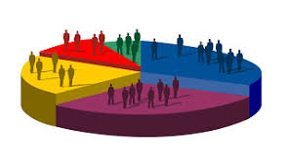
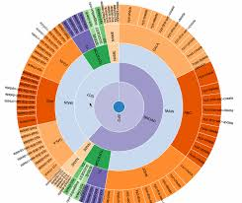
Estadística Descriptiva
La parte de la estadística que estudia la muestra sin inferir alguna conclusión sobre la población es la estadística descriptiva.
En particular la estadística descriptiva trata sobre los métodos para recolectar, organizar y resumir datos.
El análisis se limita en sí mismo a los datos coleccionados y no se realiza inferencia alguna o generalizaciones acerca de la totalidad de dónde provienen esas observaciones.

Slide 7
Analicemos el dataset del Titanic
Vamos a trabajar con el dataSet del Titanic.
Veamos que datos tenemos

Slide 8
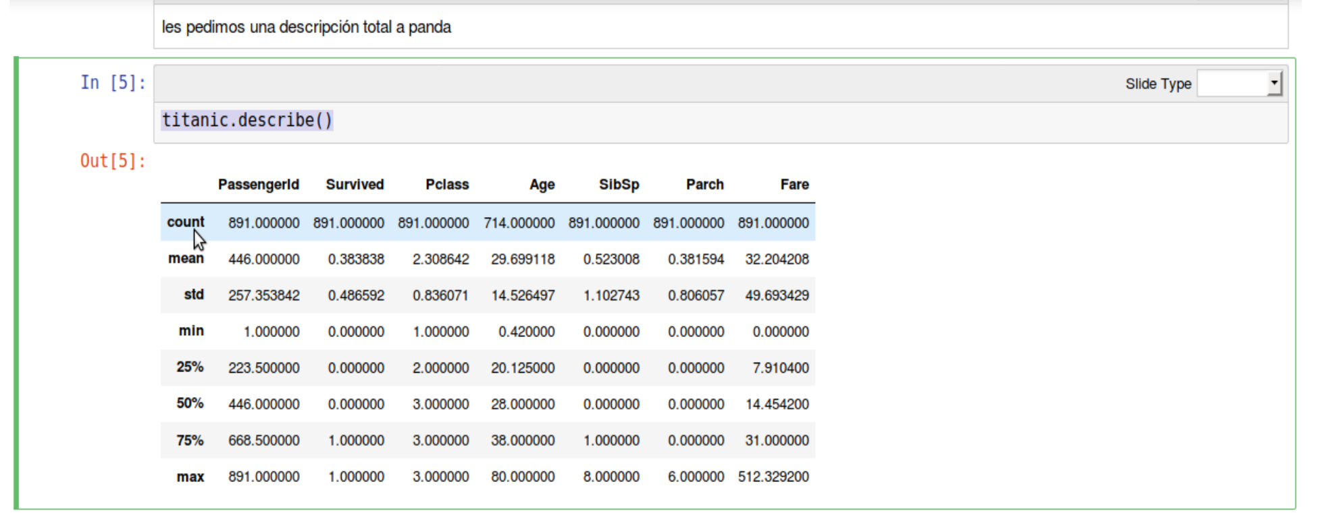
Miramos que datos tiene
¿Qué hacemos con estos datos?

Slide 9
Distribución de frecuencias para variables cuantitativas
Un tema íntimamente relacionado con los histogramas son las tablas de distribución de frecuencia, en definitiva los histogramas no son más que gráficos de tablas de distribución de frecuencia. La distribución de frecuencia de una variable cuantitativa consiste en un resumen de la ocurrencia de un dato dentro de una colección de categorías que no se superponen. Estas categorías las vamos a poder armar según nuestra conveniencia y lo que queramos analizar.

Slide 10
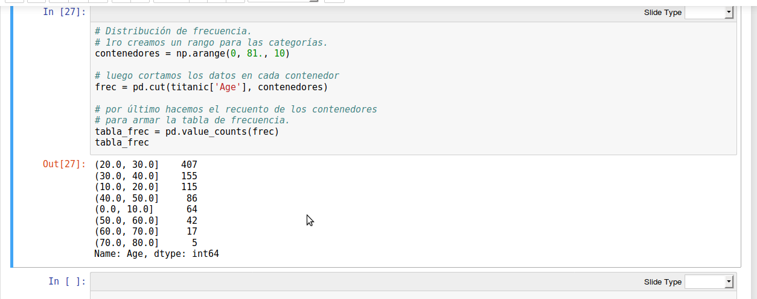
Distribución de frecuencias
Por defecto muestra el intervalo con más ocurrencias en primer lugar

Slide 11
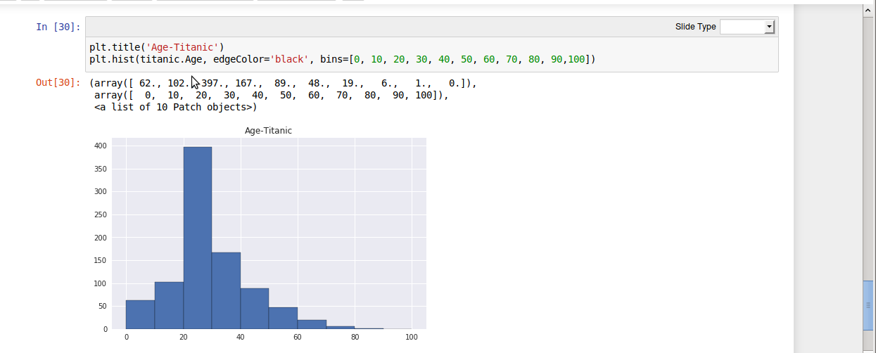
Histograma
Con este parámetro seteamos el valor del intervalo a graficar
Con este parámetro seteamos la separación entre las barras

Slide 12
Propiedades del histograma
Cada uno de los subintervalos representados por las barras son llamadas clases.
En general se deben graficar entre 5 y 20 barras.
El punto medio de cada clase es la marca de clase.
La longitud de cada intervalo de clase es el ancho de clase
el área de la barra debe ser proporcional a la frecuencia de la clase.

Slide 13
Propiedades del histograma
Los histogramas son útiles al proporcionar una impresión visual del aspecto que tiene la distribución de las mediciones, así como información sobre la dispersión de los datos. Al construir una tabla de frecuencias se pierde información, sin embargo esa pérdida de información es a menudo pequeña si se le compara con la facilidad de interpretación ganada al utilizar la distribución de frecuencias y el histograma.

Slide 14
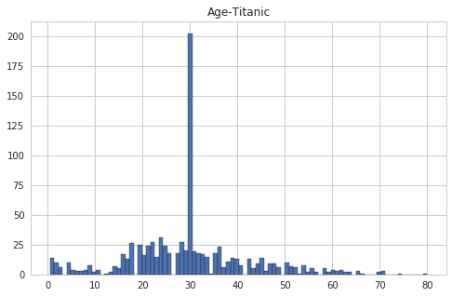
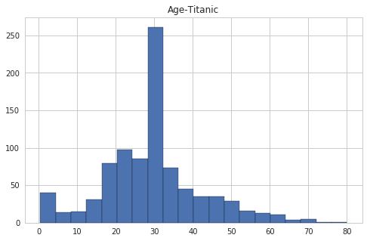
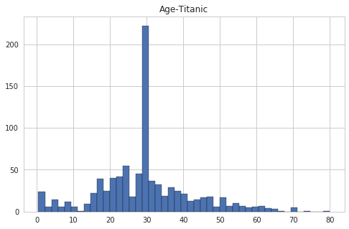
Variación gráfica respecto las clases
plt.title('Age-Titanic')
plt.hist(titanic.Age, edgeColor='black', bins=90)
plt.title('Age-Titanic')
plt.hist(titanic.Age, edgeColor='black', bins=45)
plt.title('Age-Titanic')
plt.hist(titanic.Age, edgeColor='black', bins=20)

Slide 15
Histogramas de variables categóricas
Las tablas de frecuencia y los histogramas también pueden emplearse en datos cualitativos o categóricos , es decir la muestra no consiste de valores numéricos (datos cuantitativos ) sino que los datos se ordenan en categorías y se registra cuántas observaciones caen en cada categoría (las categorías pueden ser masculino , femenino o fumador, no fumador o clasificar según nivel educativo: primario, secundario, terciario, universitario, ninguno). Cuando los datos son categóricos las clases se dibujan con el mismo ancho.

Slide 16
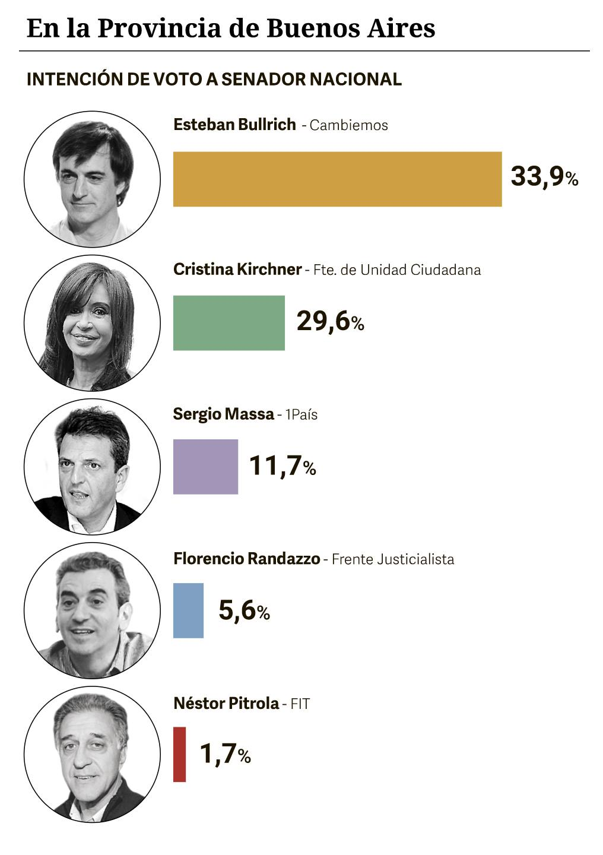
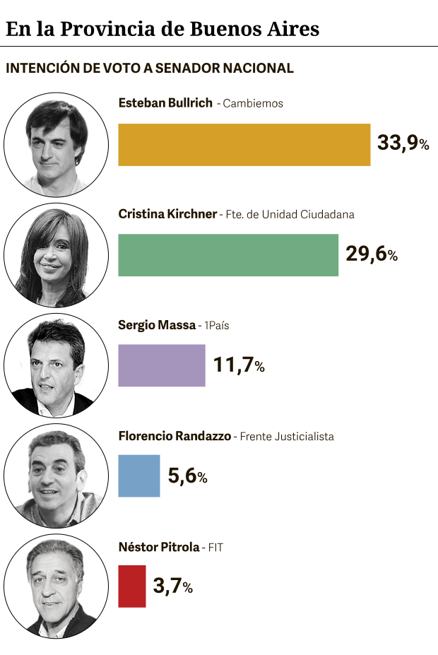
Ejemplo

Slide 17
Medidas Descriptivas
Del mismo modo que las gráficas pueden mejorar la presentación de los datos, las descripciones numéricas también tienen gran valor. Se presentan varias medidas numéricas importantes para describir las características de los datos.
Una característica importante de un conjunto de números es su localización o tendencia central .

Slide 18

Medidas de localización - Media
La medida más común de localización o centro de un grupo de datos es el promedio aritmético ordinario o media. Ya que casi siempre se considera a los datos como una muestra, la media aritmética se conoce como media muestral.

Slide 19


Propiedades de la media
Su cálculo es muy sencillo y en él intervienen todos los datos.
Su valor es único para una serie de datos dada.
Se usa con frecuencia para comparar poblaciones, aunque es más apropiado acompañarla de una medida de dispersión.
Se interpreta como "punto de equilibrio" o "centro de masas" del conjunto de datos, ya que tiene la propiedad de equilibrar las desviaciones de los datos respecto de su propio valor:
Minimiza las desviaciones cuadráticas de los datos respecto de cualquier valor prefijado, esto es, el valor de
es mínimo cuando

Slide 20
Inconvenientes
Para datos agrupados en intervalos (variables continuas) su valor oscila en función de la cantidad y amplitud de los intervalos que se consideren.
Es una medida a cuyo significado afecta sobremanera la dispersión, de modo que cuanto menos homogéneos sean los datos, menos información proporciona
En el cálculo de la media no todos los valores contribuyen de la misma manera. Los valores altos tienen más peso que los valores cercanos a cero

Slide 21
Mediana
Representa el valor de la variable de posición central en un conjunto de datos ordenados.
Existen dos métodos para el cálculo de la mediana:
Considerando los datos en forma individual, sin agruparlos.
Utilizando los datos agrupados en intervalos de clase.

Slide 22
Propiedades de la mediana
Fácil de calcular si el número de observaciones no es muy grande.
No se ve influenciada por valores extremos, ya que solo influyen los valores centrales.
Fácil de entender.
Se puede calcular para cualquier tipos de datos cuantitativos, incluso los datos con clase de extremo abierto.
Es la medida de tendencia central más representativa en el caso de variables que solo admiten la escala ordinal.

Slide 23
Inconvenientes
No utiliza en su “cálculo” toda la información disponible.
No pondera cada valor por el número de veces que se ha repetido.
Hay que ordenar los datos antes de determinarla.

Slide 24
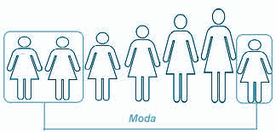
Moda
La moda es la observación que se presenta con mayor frecuencia en la muestra

Slide 25
Propiedades de la moda
No requiere cálculos.
Puede usarse para datos tanto cuantitativos como cualitativos.
Fácil de interpretar.
No se ve influenciada por valores extremos.
Se puede calcular en clases de extremo abierto.

Slide 26
Inconvenientes
Para conjuntos pequeños de datos su valor no tiene casi utilidad, si es que de hecho existe. Solo tiene significado en el caso de una gran cantidad de datos.
No utiliza toda la información disponible.
No siempre existe, si los datos no se repiten.
En ocasiones, el azar hace que una sola observación no represente el valor más frecuente del conjunto de datos.
Difícil de interpretar si los datos tiene 3 o más modas.

Slide 27
El engañoso término medio
Martín Gardner en su libro “¡Aja! Paradojas” nos cuenta la historia de la fábrica del Sr. Artilugio (PRODILUGIO S.A.) y su nuevo empleado Félix, quien fuera víctima de los engaños de los parámetros estadísticos de posición. La dirección de PRODILUGIO está a cargo del Sr. Art ilugio, su hermano y seis parientes. La fuerza laboral consiste en cinco encargados y diez operarios. Los negocios van bien y la fábrica precisa un operario más. El Sr. Artilugio entrevista a Félix, candidato al puesto, y le explica que su empresa paga muy bien, ya que el salario medio es de $600 semanales. Al cabo de unos cuantos días, Félix quiso ver al jefe. Este fue su diálogo: Félix: -¡Me ha engañado usted! He hablado con los otros operarios y ninguno gana más de $200 a la semana. ¿Cómo puede ser que el salario medio sea de $600? Sr. Artilugio: -Vamos Félix, no se excite. El salario medio es de $600 y se lo voy a demostrar. Vea esta nómina por favor.

Slide 28
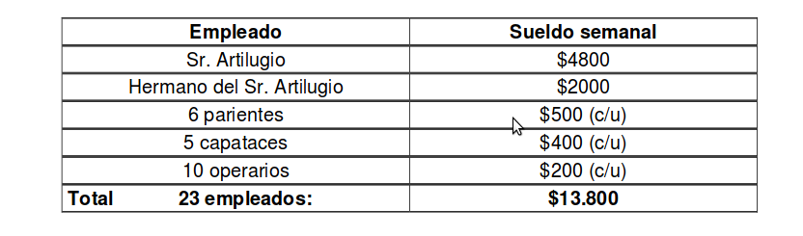

Slide 29
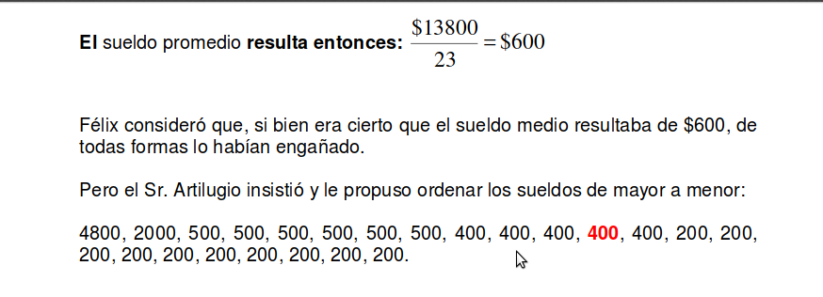

Slide 30
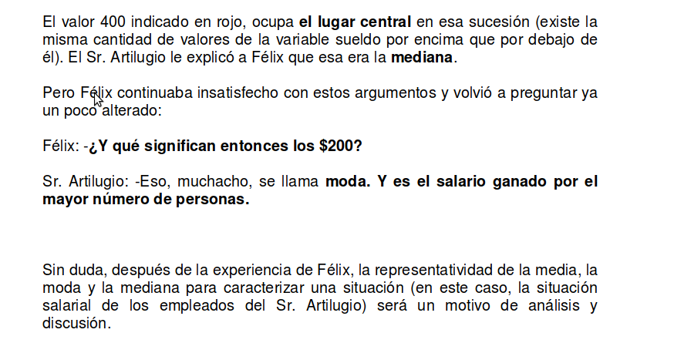

Slide 31
Medidas de variabilidad
La localización o tendencia central no necesariamente proporciona información suficiente para describir datos de manera adecuada.
Las medidas de variabilidad nos informan sobre el grado de concentración o dispersión que presentan los datos respecto a su promedio.

Slide 32
Clasificación
Medidas dimensionales
Rango
Rango intercuartílico
Varianza
Desviación típica
covarianza
Medidas adimensionales
Coeficiente de Pearson
Rango intercuartílico
Varianza
Desviación típica
Covarianza

Slide 33

Rango de la muestra y rango intercuartílico
Una medida muy sencilla de variabilidad es el rango de la muestra , definido como la diferencia entre las observaciones más grande y más pequeña. Es decir

Slide 34
Inconvenientes del rango
El rango ignora toda la información que hay en la muestra entre las observaciones más chica y más grande.
Además es muy sensible a los datos de los extremos por lo cual en algunas ocasiones es recomendable usar el rango intercuartílico. Éste se construye encontrando los cuartiles de la muestra: q1, q2 y q3. En q1 tendremos el 25% de los datos más pequeños, luego de q2 el 50%, etc. Es así que el rango intercuartílico, representado por q3-q1 deja afuera de su cálculo esos valores extremos, siendo menos sensible a éstos

Slide 35
Desviación estándar y Varianza Muestral
La desviación estándar mide cuán lejos se encuentran los datos de la media muestral. Un modo de medir la variabilidad de los datos de una muestra sería tomar algún valor central, por ejemplo la media, y calcular el promedio de las distancias a ella. Mientras mayor sea este promedio, más dispersión deberían presentar los datos.
Sin embargo, esta idea no resulta útil, ya que las observaciones que se encuentran a la derecha de la media tendrán distancias (o desviaciones) positivas, en tanto que las observaciones menores que la media tendrán distancias negativas y la suma de las distancias a la media será inevitablemente igual a cero. Un modo de evitar este inconveniente es elevar las distancias al cuadrado y de este modo tener todos sumandos positivos.

Slide 36
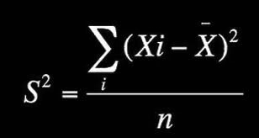
Desviación estándar y Varianza Muestral
Definimos la varianza de una muestra de observaciones X₁ , X₂ , ..., X_{n} , cuya media es X , como
Monitorear la varianza es esencial en las industrias de manufactura y control de calidad, porque con la reducción de la varianza del proceso aumenta la precisión y disminuye el número de defectos

Slide 37
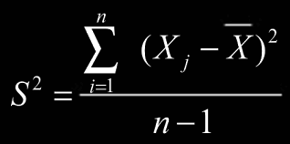
También se define con la siguiente ecuación
La razón para usar (n – 1) y no n en el denominador de la varianza muestral tiene que ver con el hecho de que el valor de s² obtenido en una muestra, se usa para estimar la varianza poblacional σ² . Definida con (n – 1) en el denominador la varianza muestral posee una propiedad deseable, resulta ser insesgado , esto es, en promedio no subestima ni sobrestima el valor de la varianza poblacional. Revisaremos esto en la 3° clase.
Corrección de Bessel

Slide 38
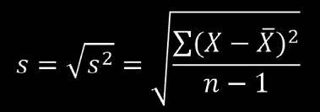
Desviación estándar
La varianza muestral puede pensarse como “promedio” de las distancias a la media al cuadrado.
Sin embargo, la varianza no tiene las mismas unidades que los datos. Para salvar este inconveniente, definimos la desviación estándar muestral como la raíz cuadrada positiva de la varianza

Slide 39
Volviendo al problema de los sueldos
Recordemos como se distribuían los sueldos en la empresa del Sr. Artilugio:

Slide 40
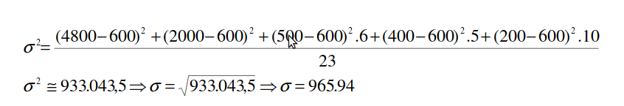
Allí, el salario promedio era de $600, sin embargo, Félix (y nosotros) vimos que no era representativo dada la gran dispersión de valores de sueldo que existe con respecto a esa media. Ahora vamos a calcular esa dispersión
Este valor tan grande de la desviación estándar (incluso superior al promedio) pone aun más en evidencia la falta de representatividad del sueldo medio de $600 en la empresa del Sr. Artilugio. Cualquier distribución de sueldos que usted proponga con menor dispersión de valores con respecto a la media (esto es con un desvío estándar menor) tendrá una media más representativa de la situación que la de esta empresa.

Slide 41
Correlación
En muchas ocasiones es necesario estudiar conjuntamente dos características de un fenómeno aleatorio, es decir, el comportamiento conjunto de dos variables aleatorias, intentando explicar la posible relación existente entre ellas.
La correlación trata de establecer la relación o dependencia que existe entre las dos variables que intervienen en una distribución bidimensional.
Cuando se realiza un análisis de información una de las herramientas más potentes para poder extraer conclusiones es realizar correlaciones.

Slide 42
Relaciones entre variables numéricas
La existencia de algún tipo de asociación entre dos o más variables representa la presencia de algún tipo de tendencia o patrón de emparejamiento entre los distintos valores de esas variables.
Complementariamente, se habla de independencia entre variables cuando no existe tal patrón de relación entre los valores de las mismas.

Slide 43
Tablas de Contingencia
Cuando se trabaja con variables categóricas, los datos suelen organizarse en tablas de doble entrada en las que cada entrada representa un criterio de clasificación (una variable categórica). Como resultado de esta clasificación, las frecuencias (el número o porcentaje de casos) aparecen organizadas en casillas que contienen información sobre la relación existente entre ambos criterios. A estas tablas de frecuencias se les llama tablas de contingencia.

Slide 44
La figura muestra el gráfico de barras agrupadas correspondiente a los datos de la tabla. Cada barra del gráfico se corresponde con una casilla de la tabla. Podemos trasladar más de una variable tanto a la lista filas como a la lista
columnas. En ese caso, cada variable fila se cruza con cada variable columna para formar una tabla de contingencia distinta. Seleccionando, por ejemplo, dos variables fila y tres variables columna, obtendríamos seis tablas de contingencia diferente

Slide 45
Variables aleatorias independientes
Intuitivamente decimos que dos variables, X e Y, son independientes si el valor que
toma una de ellas no influye de ninguna manera sobre el valor que toma la otra. Esto lo establecemos más formalmente:
Sea ( X , Y ) una variable aleatoria bidimensional discreta. Sea p ( xi , y j ) su fdp conjunta y
p ( x _{i}) y q ( y_{j} ) las correspondientes fdp marginales de X e Y. Decimos que X e Y son variables aleatorias independientes si y sólo si
p ( x_{i} , y _{j} ) = p ( x _{i} ) q ( y _{j} ) ∀ ( x _{i} , y _{j} ) ∈ R _{XY}

Slide 46
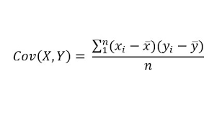
Covarianza
Es un valor que indica el grado de variación conjunta de dos variables aleatorias respecto a sus medias. Es el dato básico para determinar si existe una dependencia entre ambas variables y además es el dato necesario para estimar otros parámetros básicos, como el coeficiente de correlación lineal o la recta de regresión.

Slide 47
Propiedades e inconvenientes
La covarianza permite estimar conceptos relativos a la correlación entre las dos variables
I.Su signo indica el sentido de la correlación entre las variables.
•Si Cov_{xy}>0, la correlación es directa.
•Si Cov_{xy}< 0, la correlación es inversa.
II.Un valor grande de Cov_{xy} advierte que la correlación entre las variables puede ser fuerte, pero no lo asegura, no siendo interesante la comparación de dos distribuciones por la covarianza.
Sólo da el sentido de la correlación: directa si es positiva e inversa si es negativo.

Slide 48
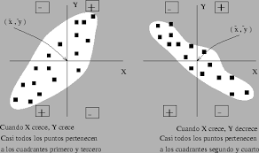
Gráficamente

Slide 49
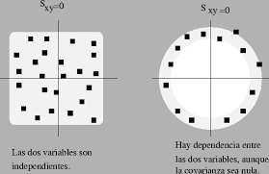
Mas gráficos

Slide 50
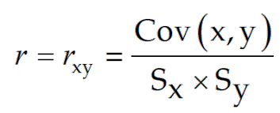
Coeficiente de correlación lineal. Pearson
Sea ( X , Y ) una variable aleatoria bidimensional. Definimos el coeficiente de correlación lineal entre X e Y como
Este coeficiente nos da una idea del grado de asociación entre las variables aleatorias X e Y

Slide 51
Interpretación
El valor del índice de correlación varía en el intervalo [-1,1], indicando el signo el sentido de la relación:
Si r = 1, existe una correlación positiva perfecta. El índice indica una dependencia total entre las dos variables denominada relación directa: cuando una de ellas aumenta, la otra también lo hace en proporción constante.
Si 0 < r < 1, existe una correlación positiva.
Si r = 0, no existe relación lineal. Pero esto no necesariamente implica que las variables son independientes: pueden existir todavía relaciones no lineales entre las dos variables.

Slide 52
Interpretación
Si -1 < r < 0, existe una correlación negativa.
Si r = -1, existe una correlación negativa perfecta. El índice indica una dependencia total entre las dos variables llamada relación inversa: cuando una de ellas aumenta, la otra disminuye en proporción constante.

Slide 53
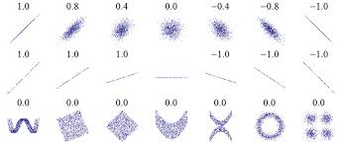
Gráficamente

Slide 54
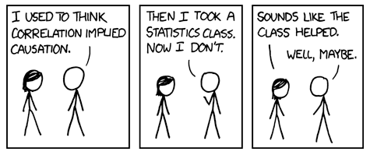
No todo es magia
Recuerde que la correlación no implica causalidad. Por ejemplo, si las ventas de helados están correlacionadas positivamente con los ataques de los tiburones a los nadadores, eso no significa que el consumo de helados de alguna manera hace que los tiburones ataquen. Otra variable, como el clima cálido, puede provocar un aumento tanto en las ventas de helados como en las visitas a las playas.

Slide 55
¿Dudas?

